Slide 1
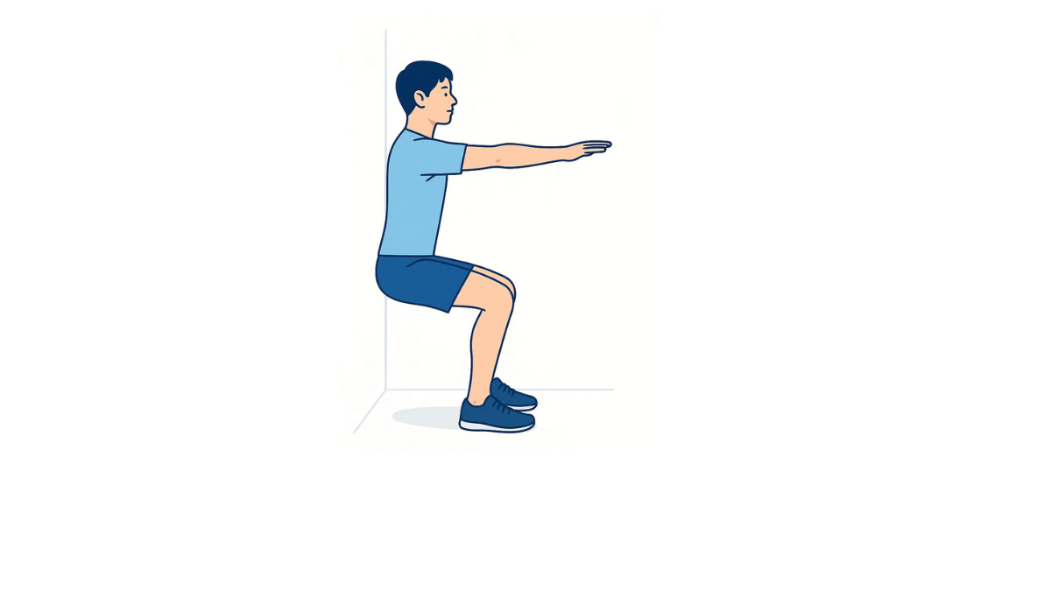
10秒×2セット
・壁にもたれた状態で10秒キープしましょう。
・腕を下ろさずキープすることで負荷量を高めることができます。

